Slide 1
足場の歴史と法規制
2009平成21年6月1日労働安全衛生規則の一部改正
2015平成27年７月１日労働安全衛生規則の一部改正2024令和６年４月１日労働安全衛生規則の一部改正
酒井工業（株）店社安全大会
令和7年9月26日
石川県地場産業振興センター

Slide 2
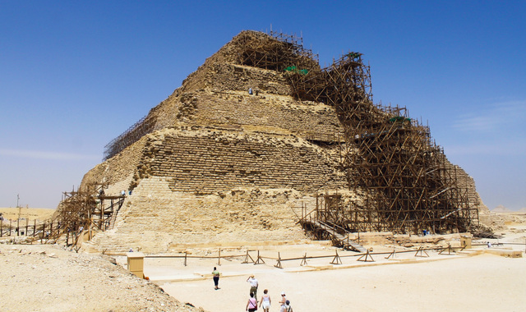
足場の歴史 古代
足場の歴史は古く、
エジプトのピラミッド
や中国の万里の長
城にも足場が使用
されたといわれています。
足場の原型は、泥のレンガや砂礫を積み上げただけの簡単なものから木材や竹を加工し組み上げた現代の足場につながるものまで様々でした。

Slide 3
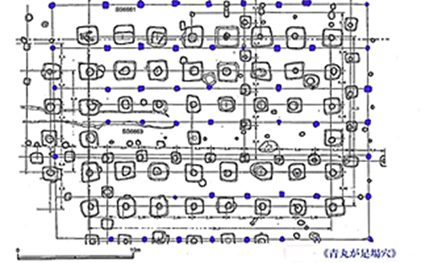
足場の歴史 奈良時代 丸太足場
日本では、木材が容易に入手できたことから、建築材料として重宝されただけでなく、古来、丸太足場や木製脚立として広く使用されてきました。
古代（奈良時代〜江戸時代）
建築において礎石の
上に柱を立てるように
なった奈良時代の遺
構からは建築の時に
足場を使用したと考
えられる「足場穴」跡
が見つかっています。

Slide 4
足場の歴史 奈良時代 丸太足場
その痕跡から足場の建て方にいくつかのパターンがあることがわかっています。
図中の大きな四角の穴が建物本体の柱を建てる堀方の穴。その中の丸穴が掘立柱の跡。これらの間にある青丸が足場の柱を立てていた「足場穴」です。
掘立柱を立てるとき、
容易には出来ないほど
の大きさと重さがある
場合には、建て方前に
足場を設置して柱を入
れ込んだと考えられます。

Slide 5
足場の歴史 平安時代 丸太足場
平安時代 9世紀～12世紀
「麻柱（あなない）」足場のように'高いところに登る'という意味で使われた。
この時代は足場のことを‘高いところに登る’という意味を持つ「麻柱（あなない）」ともいいました。
竹取物語の中でも 「竹取物語：～まめなる男二十人ばかり遣はして、あななひに上げすゑられたり。」＝「忠実な家来の男を二十人ばかり派遣して、高い足場を組んでその上に登らせた。」のように使われている。

Slide 6
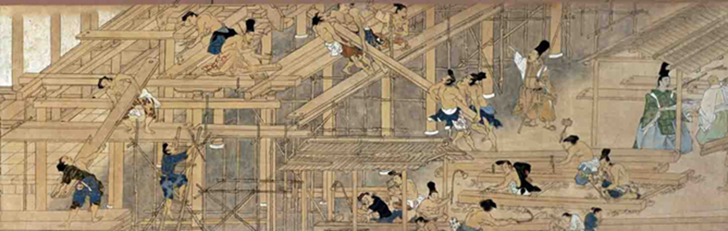
足場の歴史 鎌倉時代 丸太足場
松崎天神縁起絵巻に描かれた建築現場。
絵巻には947年北野神社（北野天満宮）建立の様子を描いた箇所があります。絵巻物が描かれたのは、1311年頃（鎌倉時代）ですが、もっとも古い足場穴の遺構が見つかっている奈良時代と比べても、建築時の足場と大きな違いはないと思われます。
絵の中でも太い建造物の柱を囲むように足場柱が立っていますが、奈良時代の遺構に見られる足場穴も同様な建て方であったと推測できます。

Slide 7
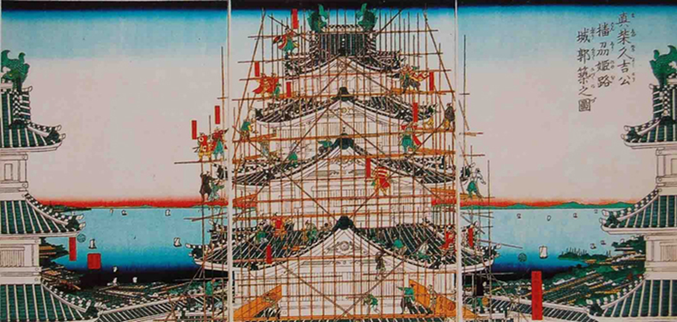
足場の歴史 江戸時代 丸太足場
姫路城築城の様子を再現した歌川貞秀の「真柴久吉公播州城郭築之図」は、城という当時の「高層」建築物にも丸太足場が不可欠だったことを物語っています。
同時期の他の浮世絵などを見ると、筋かい、足場板、また手すりの高さにある布材等が共通していることから、江戸時代には丸太足場が一定の水準に達していたと考えられます。

Slide 8
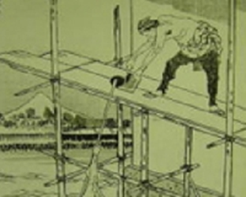
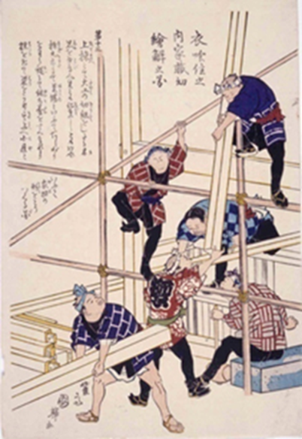
足場の歴史 江戸明治 丸太足場
江戸時代の浮世絵師、葛飾北斎の作品「富嶽百景(三編)足代の不二」には、こてを手にした左官職人が丸太足場の上で地上の作業者から漆喰を受け取る様子が躍動感あふれる構図で描かれています。
教育用錦絵に描かれた鳶の仕事
明治時代初期に描かれた文部省が発行した児童用教育錦絵シリーズ「衣喰住之内家職幼絵解之図」の「住 上棟」（全20枚）のうちの1枚「上棟」。
このシリーズは民家が建つまでを、設計から始まり、材木の切出し、建方等、建築のすべての過程を錦絵にしている。これはそのうち上棟（建て前）の様子を解説したものです。

Slide 9
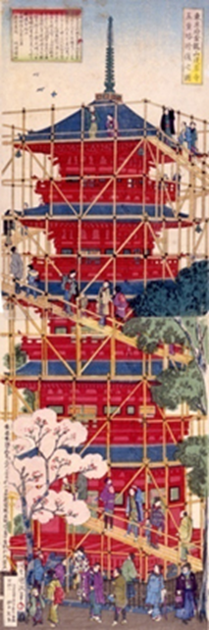
足場の歴史 明治時代
1886年（明治19年）
浅草寺五重塔修復工事
東京府金龍山浅草寺五重塔は明治18年に修復工事がなされた。
この時に組まれた足場を利用して、代金を徴収して物見をさせており、これを修理代金に充てたといわれています。これは江戸時代後期に広がった富士山を見物するという流行に乗ったものと思われます。
この五重塔は高さおよそ33ｍありましたが、昭和20年の東京大空襲で焼失し、現在のものはその後再建されたものです。

Slide 10
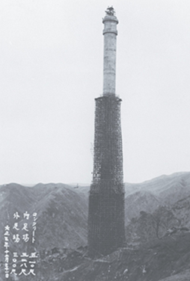
足場の歴史 大正時代 丸太足場
1914年（大正3年）
日立鉱山の大煙突《高さ155.7ｍ：茨城県日立市》
日立鉱山の製錬所からの排煙を目的に建設された。鉄筋コンクリート造で煙突として当時世界一の高さであった。
大正3年（1914年）3月13日着工、12月20日完成（煙突部は11月17日竣工）。
高さ：155.7m/上端：内径7.8ｍ/厚み20cm/下端：内径10.8ｍ/厚み61cm。
建築作業員：延べ36,840人(男32,389人・女4,451人)/
経費（煙突部）：約15万円/
足場用資材：丸太3万本（平均長4間）/シュロ縄（54000把）

Slide 11
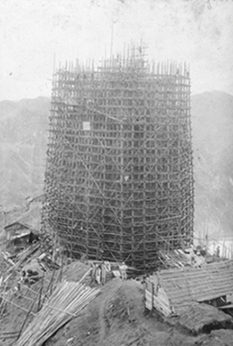
足場の歴史 大正時代 丸太足場
【工事にかかわった人の話】
「足場がだんだん高くなると十尺×十尺の幕を張って周囲や高さを感じないようにして、危険防止をした」
「足場には、幅二尺ぐらいの螺旋状の階段がつけられ、階段といっても板に横桟が打ち付けられただけで、手すりにつかまって登った。」
「一人で二貫目(約7.5㎏)の生コンを、上が広く下が狭くなっている箱に背負って一日二回上り下りした」
「足場を解体して切り落とされた縄屑は60トンにもなった」

Slide 12
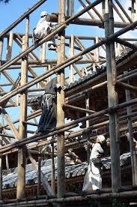
足場の歴史 昭和戦前 鋼管足場へ
1900年代の初め、欧米では鋼製の足場が登場し、次第に木材に取って代わるようになります。
丸太は、鋼材のように材質が一定ではなく、しかも使用による強度の低下が大きいため、強度の計算に不向きで安心して使えなかったのです。
遅れること半世紀、日本でも鋼製足場の時代が幕開けします。
丸太を縄より強度が高い番線（針金）でつなぐ。

Slide 13
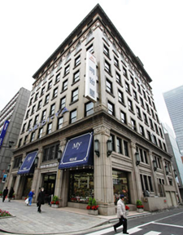
足場の歴史 昭和戦前 鋼管足場へ
1931年（昭和6年）8月明治屋本店（東京都中央区京橋）の建築工事で鋼管を足場として使用。
この年の8月に始まった明治屋本店（東京都中央区京橋）の建築工事の足場に鋼管が使われました。
記録に確認できる我が国で初めての鋼管を使用した足場かもしれません。
当時は現在のようなクランプは製造していなかったので、鉄筋を曲げてボルトナットで締め付けるうような形で鋼管を緊結したのではないかと推測されます。
しかし、鋼管の上が滑る等の不評をかって、これ以降しばらく使われたという記録はありません。明治屋ビルは現存し、東京都中央区指定有形文化財となっています。

Slide 14
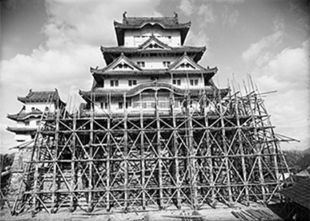
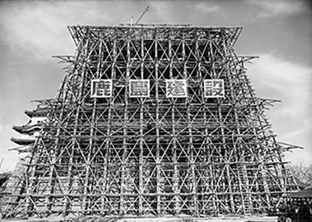
足場の歴史 昭和戦前 丸太足場
1934年（昭和9年）姫路城昭和の大修理
姫路城は慶長14年（1609年）に現在の形に近いものが出来上がり、その後幾多の修理を重ねました。
この写真の工事は法隆寺と並ぶ昭和の二大修理と呼ばれました。
大規模な丸太足場が天守閣を覆うように組まれました。
修理は昭和9年（1934年）から国の直営工事として開始され、昭和13年（1938年）に完了しました。

Slide 15
足場の歴史 昭和戦前 鋼管足場へ
1937年（昭和12年）9月30日
「土木建築工事場安全及衛生規則(内務省令第41 号)公布
規則の文章から足場用鋼製金具等の存在が伺える（下記下線部分）。
《規則》
四 建地ノ接手は重合接手二在リテハ接續部二於テ一米以上ヲ重ネ且二箇所以上二於テ緊縛シ突合接手二在リテハ適当ナル構造ヲ有スル二本組ノ建地又ハ適当なる構造ヲ有スル「カップリング」ヲ使用シ「ボールト」等ニテ締附クル鐵管製建地ヲ除クノ外長一米八十糎以上ノ添木ヲ用ヒ且四箇所以上二於テ緊縛スルコト
五 建地、布、腕木等ノ交叉部及接續部ハ金具、鐵線等ノ金属製材料ニテ堅固二緊縛スルコト但シ足場ノ使用期間三月ヲ超エザルモノニ付テハ此ノ限二在ラズ

Slide 16
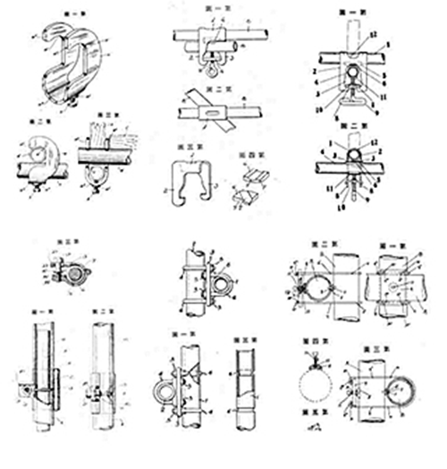
足場の歴史 昭和戦前 鋼管足場へ
現在、足場に鋼管が使用されたという記録があるのは昭和6年の明治屋本店の工事だけですが、昭和初期に出願された実用新案を見ると、多くの足場用鋼製部品があります。
昭和11年にはイギリスの業者が鋼管を緊結するために使用するU字型に曲げた金具の実用新案を申請しています。
どれも商品としての使用実績は確認できませんが、市場に足場に使用する鋼製部品が生まれつつあったことは確かでしょう。

Slide 17
足場の歴史 昭和戦後 丸太足場
現代（昭和後期〜平成）
1947年（昭和22年）労働基準法(法律第49号)成立
内務省令等の諸法令が「労働安全衛生規則」(労働省令第9号)及び「事業付属寄宿舎規程」(労働省令第7号)に統合されました。

Slide 18
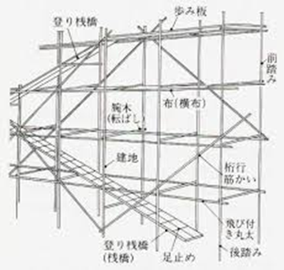
足場の歴史 昭和戦後 丸太足場
労働安全衛生規則第三款 丸太足場
第569条 丸太足場は、
建地の間隔は、2.5ｍ以下とし、地上第一の布は、3ｍ以下の位置に設けること。
建地の脚部には、滑動又は沈下を防止するため、建地の根本を埋め込み、根がらみを設け、皿板を使用する等の措置を講ずること。
建地の継手が重合せ継手の場合は、接続部において、1ｍ以上を重ねて二箇所以上において縛り、建地の継手が突合せ継手の場合には、二本組の建地とし、1.8ｍ以上の添木を用いて四箇所以上縛ること。
布
根がらみ
皿板

Slide 19
足場の歴史 昭和戦後 丸太足場
労働安全衛生規則第三款 丸太足場
（丸太足場）
四 建地、布、腕木等の接続部及び交差 部は、鉄線その他丈夫な材料で堅固に縛ること。
五 筋かいで補強すること。
六 一側足場、本足場又は張出し足場であるものにあつては、次に定めるところにより、壁つなぎ又は 控えを設けること。
イ 間隔は、垂直方向にあつては5.5ｍ以下、水平方向にあつては7.5ｍ以下とすること。
ロ 鋼管、丸太等の材料を用いて堅固なものとすること。
ハ 引張材と圧縮材とで構成されているものであるときは、引張材と圧縮材との間隔は、1ｍ以内とすること。
腕木
布
筋交
建地

Slide 20
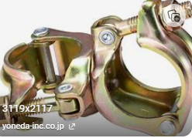
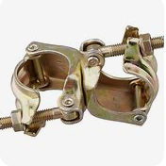
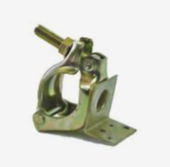
足場の歴史 昭和戦後
1950年代に入ると、林野庁が木材資源利用合理化推進運動を、とくに木材の消耗が甚だしい仮設設備がやり玉に上がります。
そこで1953年春に大手建設会社の技術者の集まりで鋼管足場の研究会が発足し、単管足場の緊結部に用いるクランプを開発します。
1953昭和２８年、大手建設会社の技術者の集まりである「水曜会」において、丸太足場に替えて｢鋼管製の足場｣が検討され、その後中央仮設鋼機株式会社（現中央ビルト工業株式会社）の代表取締役であった都築力雄氏が｢建築技術研究会（水曜会が改称されたもの）｣が主催する鋼管足場の研究会のメンバーに加わり、単管足場の緊結部であるクランプの開発が行われました。

Slide 21
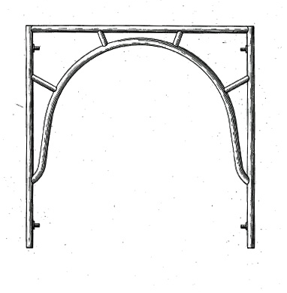
足場の歴史 昭和２０年代
1952年（昭和27年）9月 わが国初の建わくを三井物産が輸入しました。
輸入したのは三井物産で‘BEATTY SAFWAY SCAFFOLD（サンフランシスコ）’から輸入し、名古屋に陸揚げされました。
昭和２８年５月にビテイ・スキャフォード株式会社（日本）が、枠組足場部材の製作を株式会社石井鉄工所の高浜工場に依頼し、これが国産の第１号となりました。
現在でも建わくを「ビテイ」と呼ぶことがあるのはこの会社の創設者、David E. Beatty（デビッド・イー・ビテイ）氏の名前から来ています。
ビテイ氏は1940年頃にアメリカで
枠組足場の各種機材の特許を取
得しています。図は当時ビテイ氏
らが取得した時の特許図です。

Slide 22
足場の歴史 昭和戦後
アメリカでデイビット・イー・ビティ氏が考案した鋼製足場、いわゆるビティ足場が広く普及していました。鳥居型の建枠を縦方向に積み重ねるとともに横方向を交差筋かい(ブレース)、鋼製布板につなぐ足場で、高い強度が評価さ
れ、アメリカ国内だけでなく
ヨーロッパにも技術輸出され
ます。

Slide 23
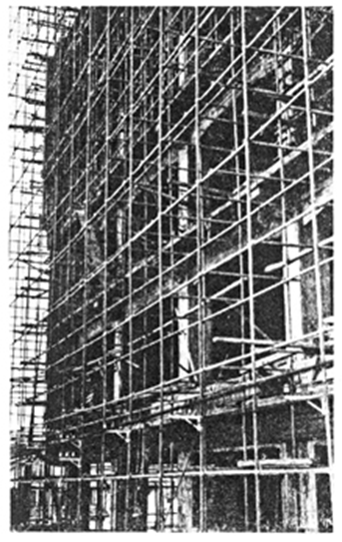
足場の歴史 昭和２９年 鋼管足場へ
1954昭和29年、東京大手町の東京産業会館の建築工事（株式会社竹中工務店の設計施工による）の施工現場で単管足場が使用されました。
これが日本で初めて、単管足場が用いられた工事です。
当初の単管足場は、丸太を鋼管に、丸太を結束する番線をクランプに変えた形式のものでした。
番線

Slide 24
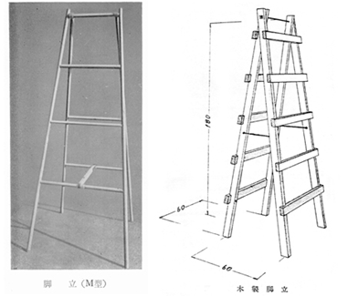
足場の歴史 昭和２７年 鋼管足場へ
1952年（昭和27年）11月にわが国初の鋼製脚立を製造
中央商事㈱（現在の中央ビルト工業㈱）の都筑力雄氏考案により、わが国初の鋼製脚立製造した。
それまでの木製脚立に比べ、この鋼製脚立は安定性に優れるなどユーザーの好評を博しました。
「何ごともあそびは必要であるように脚立設置時の安定性をよくするために、天板と脚柱上端との接合箇所に'ガタ'を設けることにした。
このことがユーザーニーズに的中した」とのこと。
これを受けて他メーカーも製造に進出し、鋼製化が一気に進みました

Slide 25
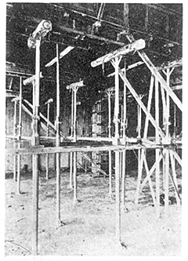
足場の歴史 昭和２８年 鋼管足場へ
1953年（昭和28年）8月 わが国初の国産パイプサポート(鋼製）使用
中央商事で20本製造したものが南海通商ビル（清水建設施工）で使われました。
これが現場の好評を博し、すぐに本格的な製造が始まった。製造は㈱大道製作所（現在のJFE機材フォーミング㈱）。
基本的な構造は現在のものとほぼ同じですが、腰管には直角2方向に振れ止めのためのプレートを備えており、鉛直荷重に対し、耐力を高めるために工夫されたことが伺える。
性能は「破壊強度4屯、耐力2屯、安全許容荷重1屯」としており、現在のパイプサポートの原型となったと言えます。

Slide 26

足場の歴史 昭和２９年 鋼管足場
1954年（昭和29年）
2月 中央仮設鋼機がクランプを製造
製造は三整工業㈱が請け負い、材料は可鍛鋳鉄製（マリアブル製）でした。
同年4月にクランプを用いた我が国初の単管足場が東京都大手町の東京産業会館の現場（㈱竹中工務店施工）で使用されましたが、いわゆる単管足場としては我が国で初めてと思われる。
現場は高さ110尺、足場面積400坪の規模
。当時の日刊建設工業新聞の紙面で、同現場の南側壁面に架けられた丸太足場が単管足場に比較して「大根足場のようだ」と記されています。

Slide 27
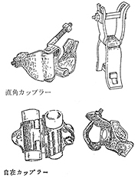
足場の歴史 昭和２０年代
イギリスから輸入したクランプを単管足場で使用
大倉商事㈱がボルトン社（イギリス）から輸入したクランプを使用した単管足場が日本橋三越の現場で使用されました(清水建設㈱施工）。
図は当時の文献に紹介されている英国の鋼管足場用金具。
その後、堀江プレス(合）（現在のホリー㈱））で製造された記録があるので、輸入されたものは図のようなプレス形状のものではないかと思われます。

Slide 28
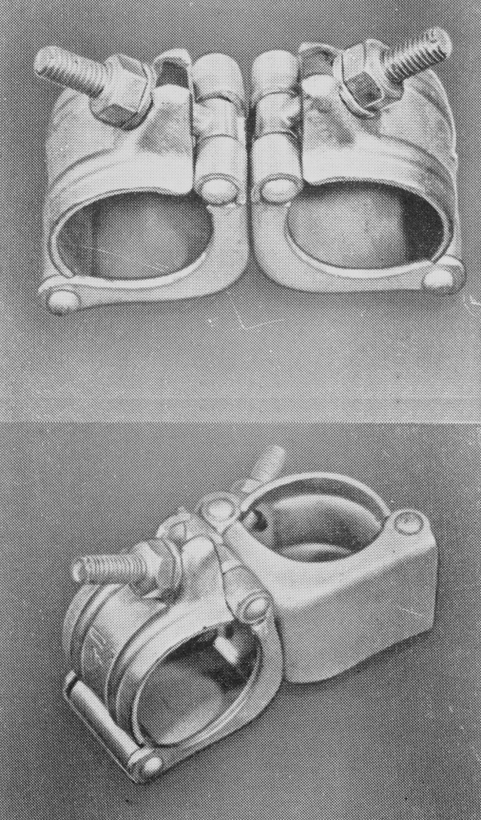
足場の歴史 昭和３０年 鋼管足場
1955年（昭和30年）1月閣議決定
「木材資源利用合理化方策」に「(2）土建材料等の耐久化の促進
橋梁、その他土木施設土木建築仮設材料、杭、柱等は、鉄鋼、軽金属、コンクリート等の耐久製品につとめて切替えるよう必要な措置を講ずると共に木材防腐を更に推進する」ことがうたわれました。
現在と同形のクランプ（緊結金具）の製造開始
この年の春頃、堀江プレスがプレスとリベット接合によるクランプの製造を始めました。
本体を角型とし、本体双方の固定方法を酸素溶接から4本のリベットかしめに切り替えた、現在のクランプと同様なものが量産された第一歩でした。

Slide 29
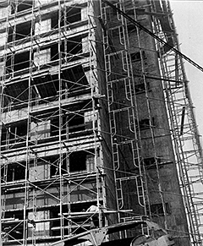
足場の歴史 昭和３０年 枠組足場
1955年（昭和30年）7月 日本ビテイ㈱（現在の日鐵住金建材㈱）設立
枠組足場の生産開始
日本でも建わくの製造に欠かせない高抗張力鋼管の生産が可能となり、枠組足場の本格的な生産が始まりました。
当初は高価であったことから交さ筋かいを片面にしか入れていない現場も多く、また作業床として「布枠」がない時代で、必要な場所にだけ木製足場板をかけ渡していました。
型枠支保工としても多く使われ、大型建築物が増え始めた時期のニーズにマッチした。
枠組足場の基本形は現在と全く同様であり、このシステムが当初から高い完成度を持っていたことがわかります。

Slide 30
足場の歴史 昭和３２年 鋼管足場
1957年（昭和32年）7月 JISに鋼管足場の規格制定
規格の中で鋼管足場は
「単管足場：鋼管を緊結金具を用いて組立てる建テ込ミ足場」と
「ワク組足場：あらかじめ製作された主ワク等で組立てる建テ込み足場」と区分されました。
クランプ（緊結金具）が量産されてから3年程度しか経過していない中で、
早くも「鋼管+緊結金具」の単管足場が規格化され、
また枠組足場も量産から4年程度で規格化されました。

Slide 31
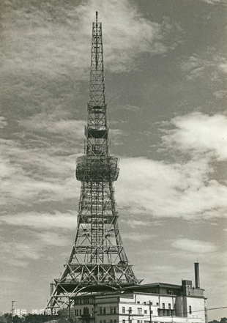
足場の歴史 昭和３３年 東京タワー
1958年（昭和33年）
東京タワー《高さ333m：東京都港区》
高さ333ｍは自立式鉄塔として東京スカイツリーが完成するまでの51年間日本一の高さを誇りました。
着工：昭和32年（1957年）6月
竣工：昭和33年（1958年）10月
作業員：延21万9335名
建設費：30億円（当時）

Slide 32
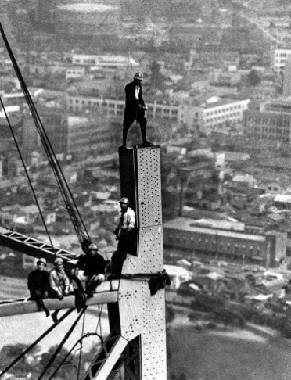
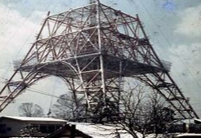
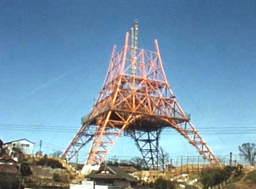
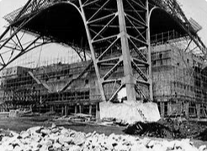
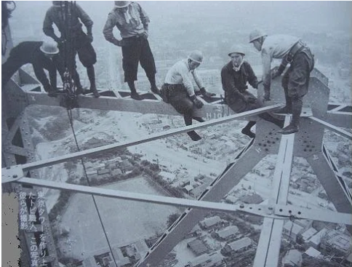
足場の歴史 昭和３３年 東京タワー
当時の鉄骨と鉄骨を接合する方法です。
1. リベットと呼ばれる鉄のピンを800度になるまで熱する
2. それを下にいる職人が鉄製の箸で挟み、上の作業場へ放り投げる
3.上で待ち構えていた職人が専用の容器でキャッチ
4. 部材の穴に差し込み、ハンマーで
一気に打ち付けて接合
5. これを28万回くりかえす
塔脚部分の鉄骨に足場が見えない

Slide 33
足場の歴史 昭和34年法改正鋼管足場
1959年（昭和34年）2月 労働安全衛生規則が一部改正され「鋼管足場」に関する条文が追加された
労働安全衛生規則第四款 鋼管足場
（鋼管足場）第５７０条 事業者は、鋼管足場については、次に定めるところに適合したものでなければ使用しては ならない。
一 足場（脚輪を取り付けた移動式足場を除く。）の脚部には、足場の滑動又は沈下を防止するため、
ベース金具を用い、かつ、敷板、敷角等を用い、根がらみを設ける等の措置を講ずること。
二 脚輪を取り付けた移動式足場にあつては、不意に移動することを防止するため、ブレーキ、歯止め 等で脚輪を確実に固定させ、足場の一部を堅固な建築物に固定させる等の措置を講ずること。

Slide 34
足場の歴史 昭和34年法改正鋼管足場
労働安全衛生規則第４款 鋼管足場（鋼管足場）第５７０条
鋼管の接続部又は交差部は、これに適合した附属金具を用いて、確実に接続し、又は緊結すること。
四 筋かいで補強すること。
五 一側足場、本足場又は張出し足場であるものにあつては、次に定めるところにより、壁つなぎ又は控えを設けること。
イ 間隔は、次の表の上欄に掲げる鋼管足場の種類に応じ、それぞれ同表の下欄に掲げる値以下とすること。（表）
ロ 鋼管、丸太等の材料を用いて、堅固なものとすること。
ハ 引張材と圧縮材とで構成されているものであるときは、引張材と圧縮材との間隔は、一メートル以内とすること。

Slide 35
足場の歴史 昭和34年法改正鋼管足場
（令別表第八第一号に掲げる部材等を用いる鋼管足場）
第５７１条 事業者は、単管足場用鋼管規格に適合する鋼管を用いて構成される鋼管単管足場については、
建地の間隔は、けた行方向を一・八五メートル以下、
はり間方向は一・五メートル以下とすること。
二 地上第一の布は、二メートル以下の位置に設けること。
三 建地の最高部から測つて三十一メートルを超える部分
の建地は、鋼管を二本組とすること。
ただし、建地の下端に作用する設計荷重（足場の重量
に相当する荷重に、作業床の最大積載荷重を加えた
荷重をいう。）が当該建地の最大使用荷重（当該建地
の破壊に至る荷重の二分の一以下の荷重をいう。）を
超えないときは、この限りでない。
四 建地間の積載荷重は、四百キログラムを限度とする。

Slide 36
足場の歴史 昭和34年法改正鋼管足場
第５７１条 事業者は、単管足場用鋼管規格に適合する鋼管を用いて構成される鋼管わく組足場は
五 最上層及び五層以内ごとに水平材を設けること。
六 はりわく及び持送りわくは、水平筋かいその他によつて横振れを防止する措置を講ずること。
七 高さ二十メートルを超えるとき及び重量物の積載を伴う作業を行うときは、使用する主わくは、高さ２メートル以下のものとし、かつ、主わく間の間隔は１・８５メートル以下とすること。
２ 前項第一号又は第四号の規定は、作業の必要上これらの規定により難い場合において、各支点間を単 純ばりとして計算した最大曲げモーメントの値に関し、事業者が次条に定める措置を講じたときは、適用しない。
３ 第一項第二号の規定は、作業の必要上同号の規定により難い部分がある場合において、二本組等により当該部分を補強したときは、適用しない。

Slide 37
足場の歴史 昭和34年法改正鋼管足場
（鋼管の強度の識別）
第５７３条 事業者は、外径及び肉厚が同一であり、又は近似している鋼管で、強度が異なるものを同一事業場で使用するときは、鋼管の混用による労働者の危険を防止するため、鋼管に色又は記号を付する等の方法により、鋼管の強度を識別することができる措置を講じなければならない。
２ 前項の措置は、色を付する方法のみによるものであつてはならない。

Slide 38
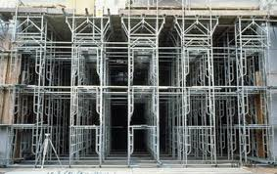
足場の歴史 昭和34年法改正鋼管足場
1963年（昭和38年）型枠支保工の鋼管枠支柱
（型枠支保工についての措置等）
第２４２条 型枠支保工については、
次に定めるところによらなければならない。
八 鋼管枠を支柱として用いるものにあつては、
当該鋼管枠の部分について次に定めるところによること。
イ 鋼管枠と鋼管枠との間に交差筋かいを設けること。
ロ 最上層及び五層以内ごとの箇所において、型枠支保工の側面並びに枠面の方向及び交差筋かいの方向における五枠以内ごとの箇所に、水平つなぎを設け、かつ、水平つなぎの変位を防止すること。
ハ 最上層及び五層以内ごとの箇所において、型枠支保工の枠面の方向における両端及び五枠以内ごとの箇所に、交差筋かいの方向に布枠を設けること。
ニ 第六号ロに定める措置を講ずること。

Slide 39
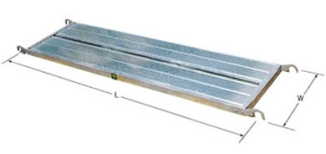
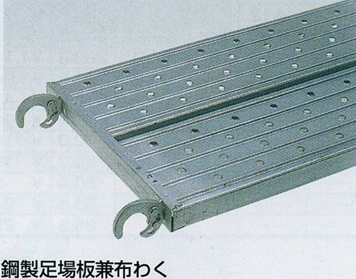
足場の歴史 昭和戦後 鋼管足場の開発
1960年（昭和35年）
建わくを日本人向けにメートルサイズ(H＝1600）にしたSM式枠組足場が清水建設と中央仮設鋼機により開発されました。
また同年、布材と腕木材を一体にした「布わく」が開発されました。

Slide 40
足場の歴史 昭和戦後 鋼管足場の開発
1967年（昭和42年）6月 任意団体として仮設工業会設立。
昭和42年6月6日、仮設工業会の設立総会が東京・日本橋茅場町の鉄鋼会館において開催されました。昭和43年5月29日に、社団法人仮設工業会が労働大臣より設立を許可されました。この時の会員数は26社でした。
1969年（昭和44年）1月 「仮設機材認定基準」制定 （１１種）
1969年（昭和44年）12月 認定品の出荷始まる
認定基準の対象は「1.総則」「2.パイプサポート（鋼管支柱）/パイプサポート、補助サポート」「3.単管足場/ジョイント、クランプ、ベース金具、足場鋼管」「4.わく組足場/建わく、交さ筋かい、布わく、ジャッキベース、建わくのジョイント」でした。このうち足場鋼管は一度も認定されることなく、その後削除されました。また、ジョイントはしばらくの間「単管ジョイント」と「建わくジョイント」という呼称で区分されました。

Slide 41
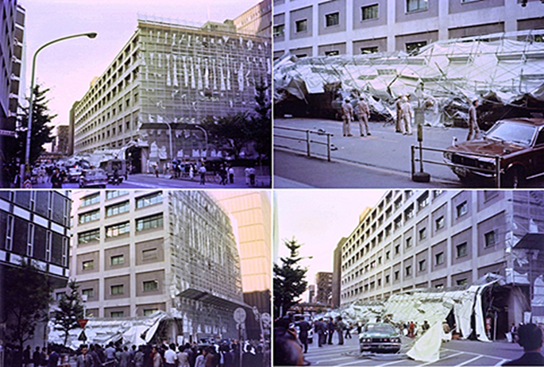
足場の歴史 昭和５３年 倒壊事故
1978年（昭和53年）10月 全面に足場シートを張っていた枠組足場が風荷重により倒壊（東京・大手町）
この事故は東京の中心地、大手町で起きたこともあり、足場の安全性について注目されるきっかけとなりました。
原因は壁つなぎとして使用された「羽子板クランプ」の強度不足のため、風をはらんだ工事用シートが誘発した風荷重に抵抗できず倒壊したものでした。
壁つなぎの性能はもちろんのこと、風荷重の怖さへの認識も高まり、その後の「厚生労働大臣の定める構造規格」制定のきっかけとなった事故です。

Slide 42
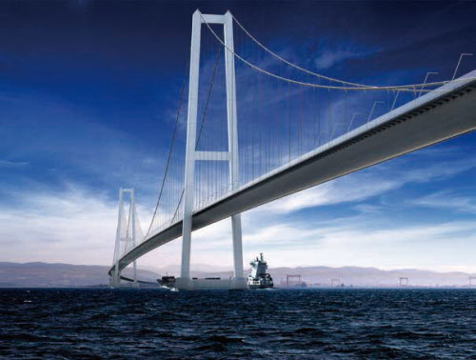
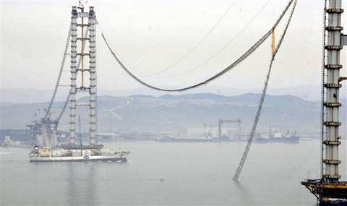
足場の歴史 平成１０年 足場倒壊事故
2015年3月にトルコで建設中のイズミット湾横断橋で空中足場（キャットウオーク）が落下した事故は、部品の材料の欠陥が原因とみられることが分かった。
落下したのは、吊り橋の主ケーブルを架設するために設けた空中足場。
現地時間の3月21日午後、空中足場を主塔に固定するためのロッドと呼ぶ棒状の金具が南側の主塔上で破断した。
IHIは事故を受けて、構造と材料の両面から原因究明に当たっている。調査の結果、同社は空中足場を支える部品の材料に何らかの欠陥があったと推測している。
この事故の責任を感じて日本人エンジニア52歳が自殺

Slide 43
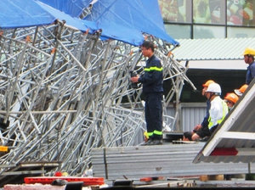
足場の歴史 平成２７年 足場倒壊事故
2015（平成27年）7月ベトナムホーチミン市7区高層ビル工事現場で足場崩落、2人死亡
10日午前6時半ごろ、ホーチミン市
7区タンフォン街区グエンバンリン通
り沿いで建設中の17階建て高層ビル
サイゴン・サウス・オフィス(Saigon South
Office)の工事現場で、足場が突然崩落
し、作業員2人が死亡、5人が骨折など
の重傷を負った。
作業員らが作業を開始しようとしたところ、面積数百m²の巨大な足場が崩落し、ビルの1階部分に立っていた7人が下敷きになった。
被害者はいずれも地場系ゼネコン、ホアビンビル建設管理[HBC](Hoa Binh Corporation)の作業員。
ビルの地下1階部分と地上1階部分の建設が完了し、地上2階の作業に入ったところで今回の事故が発生した。

Slide 44
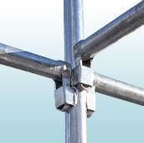
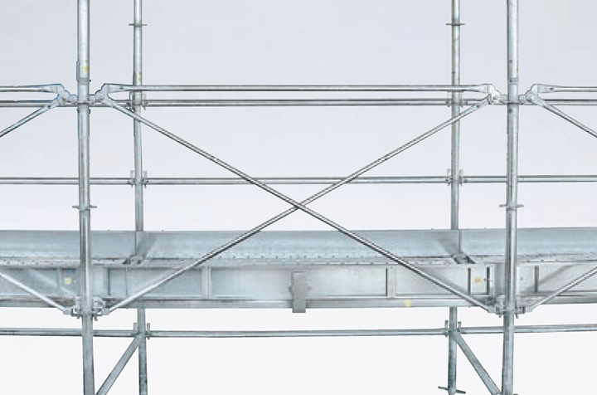
足場の歴史 昭和５４年 鋼管足場
1979年（昭和54年）㈱大三機工商会（現：㈱ダイサン）が、低層用足場としてくさび式足場の製造を開始
当時は各メーカーが木造住宅建築工事のような小規模建設工事用として各社が異なる形式の足場を製造していました。
このくさび式足場は現行品と変わらない構造でした。
その後昭和59年の「小規模建設工事用足場」認定基準制定後最初の認定品となりました。

Slide 45
足場の歴史 昭和戦後 鋼管足場
1981年（昭和56年）12月 労働安全衛生法に基づく「労働大臣が定める構造規格」告示 （労働省告示第101号、103号及び104号）
現在の認定基準第1章から3章までがこの規格に基づくものです。
第１章 型わく支保工用のパイプサポート等
第２章 鋼管足場用の部材及び附属金具
第３章 つり足場用のつりチェーン及びつりわく
1983年（昭和58年）10月 労働省の委託により仮設工業会が「小規模建設工事に用いる簡易足場の構造等の安全技術基準」制定
木造住宅工事における墜落災害があとを絶たない中で、労働省（当時）から仮設工業会に本基準の作成について委託されたもの。
当時市場にあった各メーカーの製品に対し、使用状況の調査から実大試験等を重ねて作成されました。それらの使用基準等をまとめて普及を促しました。

Slide 46
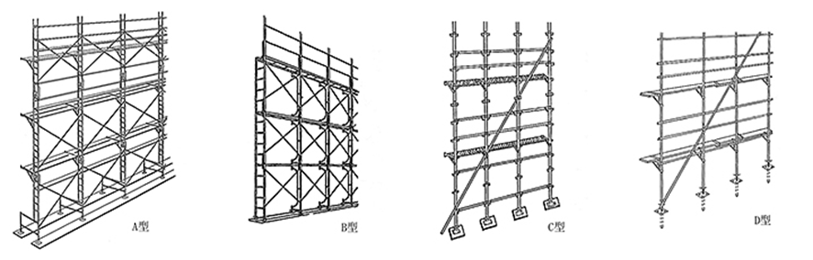
足場の歴史 昭和戦後 鋼管足場
図は当時の技術基準に示された各足場の例図。
下記の名称も当時のものだが、現在市場に残っているのはC型（くさび式足場）のみです。

Slide 47
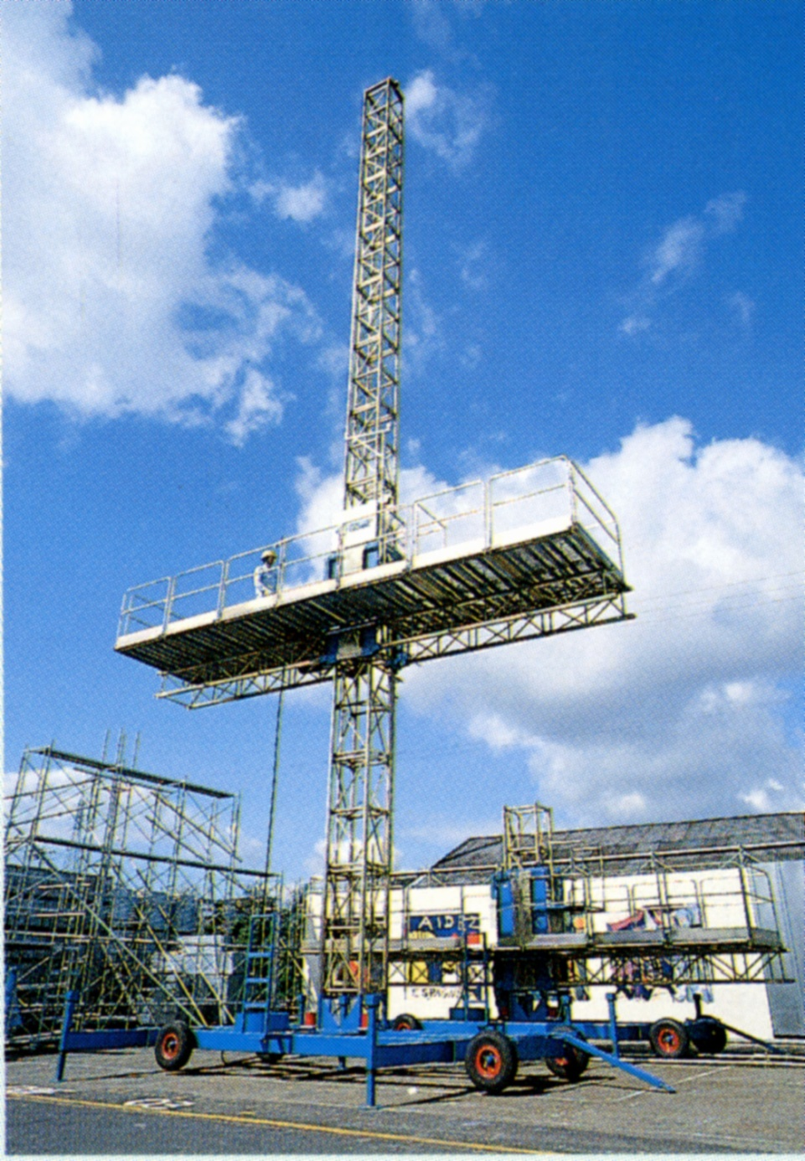
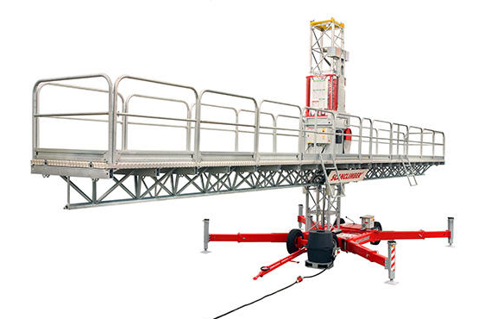
足場の歴史 平成９年 特殊足場
1997年 (平成9年）6月
移動昇降式足場ポンテジアを仮設工業会が承認。日工セック㈱がポンテギ社（イタリア）から輸入したもの。
作業台は、駆動部の電動モーター回転力をピニオンギヤを介してラックギヤに伝え、ギ ヤのかみ合いの働きによって直線の動きに変換して昇降する。

Slide 48
足場の歴史 平成２１年 墜落防止
平成21年6月1日労働安全衛生規則の一部改正
Ⅰ 足場からの墜落防止措置等の充実
改正前には、高さ 75ｃｍ以上の手すり等を設けなければならないとされ、 わく組足場の交さ筋かいは手すり等としてみなされていましたが、今回の改正により、足場の種類に応じて、次の設備を設けることとされました。
わく組足場には、交さ筋かい下部のすき間からの墜落を防止するため、「交さ筋かい」に加え、「高さ 15 ｃｍ以上 40 ｃｍ以下 の位置への下さん」か「高さ 15 ｃｍ以上の幅木の設置」（下さん 等）あるいは「手すりわく」
わく組足場以外の足場（一側足場を除く） 手すりの下部からの墜落を防止するため、「高さ 85 ｃｍ以上の手すり」に加え「中さん」等の設置

Slide 49
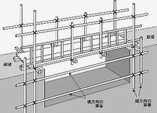
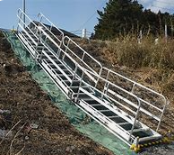
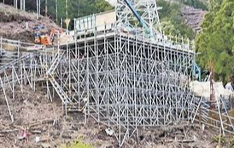
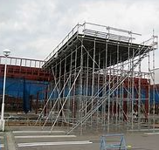
足場の歴史 平成現代 墜落防止
2009平成21年6月1日労働安全衛生規則の一部改正
「架設通路」についての墜落防止措置（安衛則第５５２条）
改正前には、高さ 75 ｃｍ以上の手すりを設けることとされていましたが、 今回の改正により、「高さ 85 ｃｍ以上の手すり」に加え「中さん等」 を 設けることとされました。
「作業構台」についての墜落防止措置（安衛則５７５条の６）
改正前には、高さ 75 ｃｍ以上の手すり等を設けることとされていましたが、 今回の改正により、「高さ 85 ｃｍ以上の手すり等」に加え「中さん等」※1 を 設けることとされました。

Slide 50
足場の歴史 平成21年法改正
2009平成21年6月1日労働安全衛生規則の一部改正
「中さん等」とは、「高さ 35 ｃｍ以上 50 ｃｍ以下のさん」 又は「これと同等以上の機能を有する設備」のことであり、後者には高さ 35 センチ メートル以上の防音パネル、ネットフレーム及び金網があります。
「下さん等」とは、「高さ 15 ｃｍ以上 40 ｃｍ以下のさん」「高さ 15 ｃｍ以上の幅木」「これらと同等以上の機能を有する設備」のことであり、同 等以上の機能を有する設備には、高さ 15 ｃｍ以上の防音パネル、ネットフレー ム及び金網があります。
「手すりわく」とは、高さ 85 ｃｍ以上の手すり及び高さ 35 ｃｍ以 上 50 ｃｍ以下のさん又はこれと同等の機能を一体化させたものであって、わく 状の丈夫な側面防護部材のことです。

Slide 51
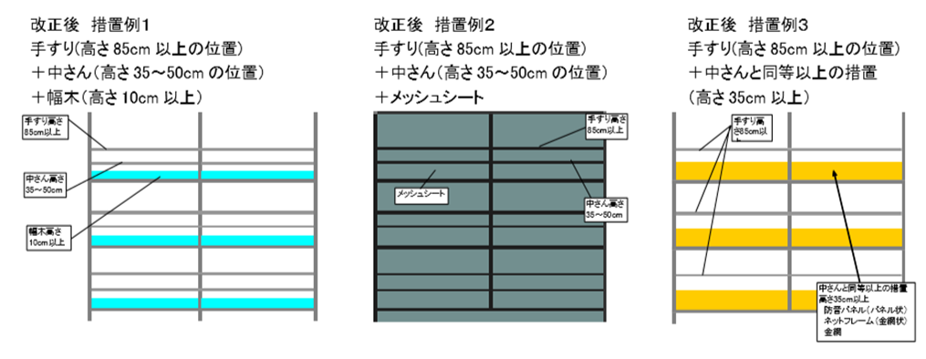
足場の歴史 平成21年法改正
2009平成21年6月1日労働安全衛生規則の一部改正
「高さ 85 ｃｍ以上の手すり」＋、「高さ 35 ｃｍ以上 50 ｃｍ以下の中さん」 ＋物体の落下防止措置として、「幅木」「メッシュシート」「防網」の設置等が必 要になりました。

Slide 52
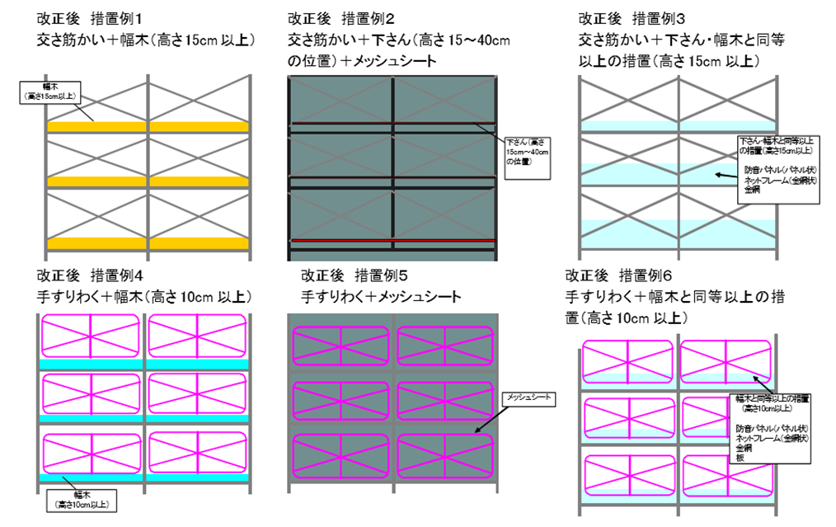
足場の歴史 平成21年法改正
2009平成21年6月1日労働安全衛生規則の一部改正

Slide 53
足場の歴史 平成21年法改正
2009平成21年6月1日労働安全衛生規則の一部改正
Ⅱ 足場の安全点検等の充実
（ア） 足場の点検等（安衛則第５６７条、第５６８条）
（イ） 作業構台の点検等（安衛則第５７５条の８）
墜落防止設備の取りはずしの有無等の作業開始前点検
悪天候（強風、大雨、大雪等の悪天候・中震以上の地震）や足場の組立て・解体・変更後に、墜落落下防止設備の取りはずしの有無等の点検
点検結果等を記録し作業終了までの間、保存することとされました。

Slide 54
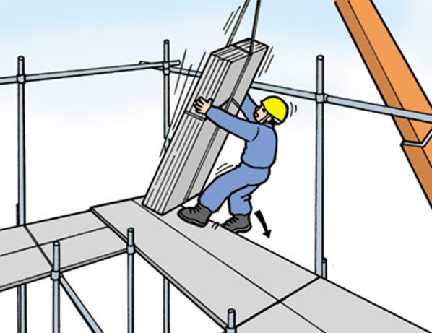

足場の歴史 平成27年法改正
平成21年に墜落災害防止のために足場規制を改正したのに、足場からの墜落災害は、平成22年まで減少してきたのに、
平成23年から3年連続で増加しました。

Slide 55




屋根葺き工事中、足場板とともに墜落
うま足場を利用した天井の塗装作業中、過荷重のため足場板が折れ、足場から作業者4名が墜落した
屋根葺き工事中、足場板とともに墜落
高速道路の側面壁にボルト接合されたブラケット足場とともに地面へ落下
体育館の建設中に7段枠組み足場上から墜落

Slide 56




橋梁の補修・塗装工事のための吊り足場組立作業中に墜落
病院の渡り廊下の塗装中に足場から墜落
セメント予熱機ダクト内の足場で耐火材の解体作業中、足場が倒壊して作業者が墜落
休憩時間に吊り足場を移動中、川に墜落

Slide 57




橋台用の型枠を吊り上げ中に墜落
橋梁の鉄筋組立検査中に待機していて墜落
治水ダム水路上に架けた仮設通路が倒壊し、作業者3名が転落
作業構台の解体作業中、溶断した支柱を吊り上げたとき、吊り荷が足場に引っ掛かり持ち上げられた足場板とともに墜落

Slide 58

足場の歴史 平成27年法改正
2015平成27年７月１日労働安全衛生規則の一部改正
足場の作業床に関する墜落防止措置 ▶安衛則第563
（１）床材と建地との隙間
足場での高さ２ｍ以上の作業場所に設ける作業床の要件として、床材と 建地との隙間を12cm未満とすることを追加しました。
床材と建地との隙間

Slide 59

足場の歴史 平成27年法改正
平成27年７月１日労働安全衛生規則の一部改正
鋼管足場用の部材と付属金具の規格（昭和56年労働省告示第103号）で、床付き布わくの 床材の幅は24cm以上とされていることから、はり間方向での建地と床材の両端との隙間 の合計幅が24cm以上であれば、さらに床材を敷き、床材と建地との隙間をふさぐことが 可能であることを踏まえ、可能な限り床材と
建地との隙間をふさぐ
ことを目的に、それ以
上 追加的に床材を敷
くことができなくなるま
で床材を敷くようにす
るための要件を定め
た ものです。

Slide 60

足場の歴史 平成現代 鋼管足場
平成27年７月１日労働安全衛生規則の一部改正
鋼管足場（単管足場）▶安衛則第571条
鋼管足場の建地の最高部から測って31ｍを超える部分の建地は、建地の下端に 作用する設計荷重（足場の重量に相当する荷重に、作業床の最大積載荷重を加えた荷重）がこの建地の最大使用荷重（この建地の破壊に至る荷重の２分の１以下の荷重）を超えないときは、鋼管を２本組とする必要はありません

Slide 61


足場の歴史 平成27年法改正

Slide 62
足場の歴史 平成27年法改正
85㎝
手すり
中さん
幅木
85㎝
手すり
中さん
幅木
隙間
12cm
75cm
手すり

Slide 63
足場の歴史 平成２４年 特殊足場
2012年（平成24年）2月 東京スカイツリー®竣工
スカイツリーは2008年7月14日に着工され、3年半の期間をかけて2012年2月29日に竣工しました。
地上50mまでは、枠組足場を使用し、それ以降の工事では「外周部特殊足場」が登場しました。
「外周部特殊足場」とは、工事中のタワー先端部に見られた青い部分で、細かいネットで囲まれた鳥かごのような形をしています。
地上で鉄骨の柱材にあらかじめ取り付け、組み立てる位置までタワークレーンで吊り上げ、所定の位置に設置します。

Slide 64



足場の歴史 平成２４年 特殊足場
2012年（平成24年）2月 東京スカイツリー最先端の技術を駆使した東京スカイツリーも人が動く場所がある限り作業足場は存在するのです。（東武タワースカイツリー）

Slide 65

足場の歴史 平成２４年 特殊足場

Slide 66

足場の歴史 平成２４年 特殊足場

Slide 67

足場の歴史 平成２４年 特殊足場

Slide 68

足場の歴史 平成２４年 特殊足場
「外周部特殊足場」の組立てかた
鉄骨工事の足場は最上部での取付け作業を省き、揚重回数を減らして効率的な作業をするために吊上げる前にあらかじめ鉄骨に取付けておくのが一般的です。
通常のサイズの鉄骨用足場は人力で取付けが可能な大きさなので、柱材を横にした状態で足場取り付け部材を取付けます。
この工事の外周部特殊足場は、下の写真のように柱材を立てたままの状態で支持する専用の柱架台を荷捌きヤードに作り、大きな足場のままクレーンで取付けます。

Slide 69

足場の歴史 平成２４年 特殊足場

Slide 70

足場の歴史 平成２４年 特殊足場

Slide 71


足場の歴史 平成２４年 特殊足場
2012年（平成24年）4月 前年の東日本大震災により変形した東京タワー頂上のアンテナ支柱を交換するために、地上310ｍにアンテナ支柱基部を囲むようにしてFRPパイプにより足場が組まれました。アンテナ支柱は基部からだるま落としのように撤去され、新たなものに交換されました。
（写真左から）
①東日本大震災の影響で曲がったアンテナ（2012年4月）
②取り囲むように設置された足場は一辺約5ｍ。
③約6ヶ月の工事を経て修理されたアンテナ支柱。（Licensed by TOKYO TOWER）

Slide 72
足場の歴史 令和6年 法改正
足場等関係の改正［令和6年4月1日施行］
① 一側足場の使用範囲が明確化
幅が1メートル以上の箇所において足場を使用するときは、原則として本足場を使用することが必要になります。
② 足場の点検時の点検者の指名
事業者及び注文者が足場の点検（つり足場を含む。）を行う際は、あらかじめ点検者を指名することが必要になります。
③ 足場の組立て等の後の点検者の氏名の記録・保存
足場の組立て、一部解体、変更等の後の点検後に、点検者の氏名を記録・保存することが必要になります。

Slide 73
足場の歴史 令和6年 法改正
足場等関係の改正［令和6年4月1日施行］
屋根等の端・開口部からの墜落・転落災害では、
特に小規模工事において、対策を実施するためのノウハウの不足
から手すり等の設置や要求性能墜落制止用器具の使用等、
法令上の措置が不十分。
足場での通常作業中の墜落・転落災害では、手すり等がなく、
足場の安全点検が行われていない事例が散見されている。
一側足場にあっては、法令上手すり等の設置義務がない。
足場の組立・解体中の墜落災害では、手すり等がない場合に墜落制止用器具を親綱にかけておらず転落したケース等が認められた。

Slide 74
足場の歴史 令和6年 法改正
屋根・屋上等の端・開口部からの墜落・転落防止対策
○マニュアルの作成・普及
・最新の木造家屋建築工事における墜落等防止対策
・はしご・脚立（内装工事を含む）からの墜落防止対策
・２ｍ未満の低所からの墜落転落防止対策
足場での通常作業中の墜落・転落防止対策
○足場点検の確実な実施
＊あらかじめ点検実施者を指名（作業開始前及び組立て等後点検）
＊点検実施者の氏名の記録及び保存（組立て等後点検）
・組立て等後点検実施者は足場の組立て等作業主任者で能力向上教育を受講した者等を推奨、点検実施者の能力と労働災害や法令違反との関係について調査・検討

Slide 75
足場の歴史 令和6年 法改正
屋根・屋上等の端・開口部からの墜落・転落防止対策
○一側足場の使用範囲の明確化
＊本足場の設置に十分なスペースがある場合には、本足場を使用す
ることを原則
足場の組立・解体中の墜落・転落防止対策
○作業手順の遵守徹底
・足場の組立・解体作業時における正しい作業手順の遵守の徹底
○手すり先行工法等の普及促進
・「手すり先行工法等に関するガイドライン」の内容の充実（足場部
材の最新の安全基準の反映等）、周知・指導とフォロー
４．足場の壁つなぎの間隔
・くさび緊結式足場での壁つなぎ間隔等について、足場に関する科学
的知見の収集とデータに基づいた対応

Slide 76

足場の歴史 令和6年 法改正
足場等関係の改正［令和6年4月1日施行］
① 一側足場の使用範囲が明確化
令和6年4月1日以降、幅が1メートル以上の箇所※において足場を使用するときは、原則として本足場を使用する必要があります。なお、幅が1メートル未満の場合であっても、可能な限り本足場を使用してください。
つり足場の場合や、障害物の存在その他の足場を使用する場所の状況により本足場を使用することが困難なときは本足場を使用しなくても差し支えありません。

Slide 77


Slide 78

足場の歴史 令和6年 法改正
② 足場の点検時の点検者の指名
事業者及び注文者が足場の点検（つり足場を含む。）を行う際は、あらかじめ点検者を指名することが必要になります。

Slide 79


一人親方・個人事業者の保護規制
令和５年６年

Slide 80



Slide 81
建設アスベスト訴訟に関する最高裁判決等を踏まえた対応について
令和３年10月11日 厚生労働省労働基準局安全衛生部
石綿にばく露した労働者が石綿肺、肺がん、中皮腫等の健康被害を被ったのは、国が規制権限を適切に行使しなかったためとして、建設業の元労働者等やその遺族などが国を相手取って国家賠償請求訴訟を提起したもの。
令和３年５月１７日、最高裁判決が出され、一人親方を含む屋内建設作業者に対する国の責任が認められた。他方、屋外建設作業者に対する国の責任は否定された。
建設業に携わった労働者や一人親方等の石綿へのばく露を防止するで規制が不十分だったと判断され国側が敗訴したことについて、現行法令の見直しが必要となった。
一人親方等の安全衛生対策、有害性の警告表示の義務付け、集じん機付き電動工具の使用義務付けについて、規制の改正が始まった。

Slide 82



Slide 83



労働安全衛生法令の令和5年改正

Slide 84



労働安全衛生法令の令和5年改正

Slide 85



労働安全衛生法令の令和6年改正

Slide 86



労働安全衛生法令の令和6年改正

Slide 87



労働安全衛生法令の令和6年改正

Slide 88



労働安全衛生法令の令和6年改正

Slide 89


労働安全衛生法令 令和6年の改正

Slide 90


労働安全衛生法令の令和６年改正

Slide 91
熱中症について職場の皆さんが心得ておく必要があること
1. 体温の維持調整機能
人には、主に脳の視床下部が関与する体温を一定に保つための生理的なメカニズムである体温調整機能があります。
体温調整のメカニズムは、まず、自律的な反応として、体温調整は無意識に行われる自律神経の働きによって制御されています。皮膚の温度センサーが寒さや暑さを感知し、その情報が脳に伝わることで、体温を維持するための指令が出されます。 体温が下がると、体内での代謝活動によって熱が生成され、運動や食事によって体温を上昇させます。体温が上がると、脳は汗をかくことや血流を増加させることで体温を下げようとします。逆に、寒い環境では、体温を逃がさないように血管を収縮させ、熱を保持する体温の調整機能が働きます。 こうした体温の維持機能により、健康な人の体温は通常36℃から37℃の範囲に保たれています。これは、体内での化学反応が最適に行われるために必要な温度です。

Slide 92

熱中症について職場の皆さんが心得ておく必要があること
熱中症は、高い外気温による体温上昇に起因する
体温調整機能の喪失と
高体温による組織および臓器障害です。
熱中症の症状は多彩で、診断基準のない難しい病気ですが、普段健康な人でも短時間で死に至る可能性がありますので、医療関係者がいなくても、的確な救護処置をすぐ始めないといけません.
労作性熱中症の致死率3～5％です。

Slide 93
熱中症について職場の皆さんが心得ておく必要があること
熱中症の原因
作業環境の高気温や高湿度は、労作性熱中症のリスク因子です。これに運動や肉体労働に伴う熱産生のバランス異常が原因に加わります。無理な作業、不適切な衣服の選択、労働に必要な装備（ヘルメットや防護服）などがきっかけになります。
3. 熱中症の分類 （日本医学会による熱中症の用語）
熱中症 |  | 暑熱障害による症状の総称
（軽症） | 熱失神 | 発汗作用による皮膚血管の拡張により血圧が低下し、脳血流が減少して起こる一過性の意識消失
 | 熱虚脱
 | 熱痙攣 | （水分の過剰摂取による）低ナトリウム血症（血液中Na濃度135mEq/L未満）による筋肉の痙攣が起こった状態
（中等症） | 熱疲労 | 大量の汗により脱水状態となり、全身倦怠感、脱力、めまい、頭痛、吐気、下痢などの症状が出現する状態
（重症） | 熱射病 | 体温上昇（時には40℃以上）のため中枢神経機能が異常をきたした状態

Slide 94
熱中症について職場の皆さんが心得ておく必要があること
熱中症は体温の上昇で体温調整機能が働かなくなることで熱に弱い心臓や脳などの臓器が多機能不全に陥り、死に至ることもありうる疾患である。
不具合者を休ませておくことは救護を放置したこと。
人間の体温調整機能の主たるものは発汗機能
この機能を保つための注意点は二つ
発汗により血液中の塩分が水分と一緒に失われ血液濃度調整ができなくなる
(水分と塩分の補給が必要）
汗が体外に出て蒸散し、体から熱を奪うことが必要であるが、作業場所の湿度が高く、気流もなければ汗は蒸散せず、体温が下げられない。
（湿度と気流を加味した暑さ指数WBGTの測定）

Slide 95




熱中症について職場の皆さんが心得ておく必要があること
熱中症で救急車が来るまでの応急措置
涼しい場所へ移す
エアコンが効いている室内や風通しのよい日陰など、涼しい場所へ避難させる
からだを冷やす
衣服をゆるめ、からだを冷やす
(特に、首の周り、脇の下、足の付け根など)
水分補給
経口補水液などを補給する

Slide 96



